Slide 1
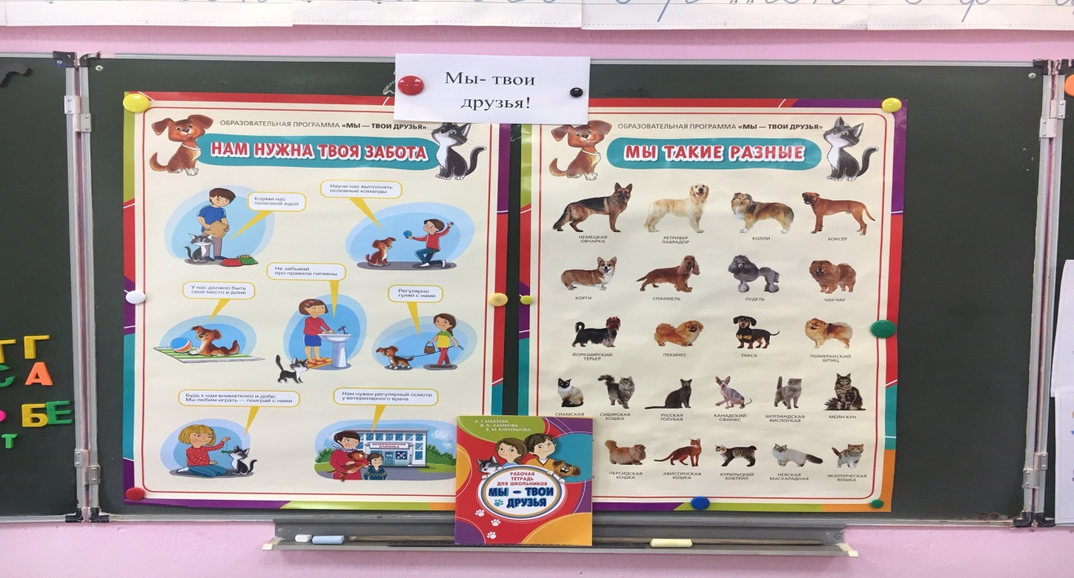
«Мы- твои друзья»
Из опыта работы
Морозовой Натальи Викторовны
воспитателя
МБДОУ-ЦРР-детского сада № 50 г. Орла

Slide 2
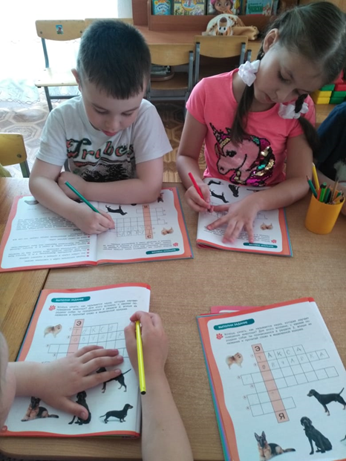
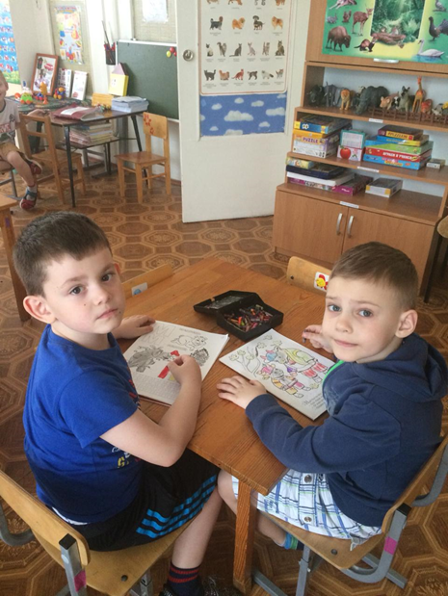
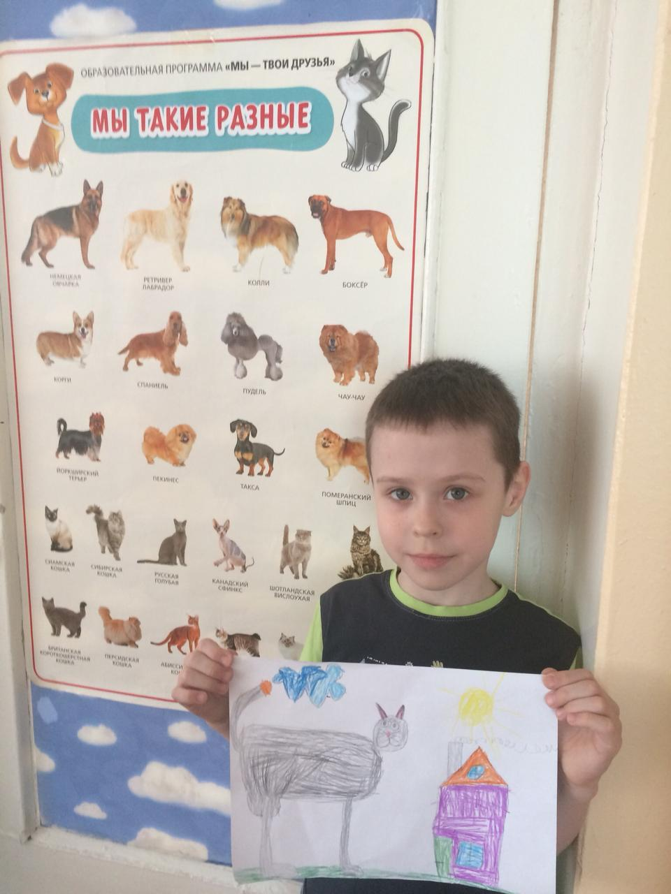
С 2020 года в нашем детском саду воспитанники знакомились с программой «Мы – твои друзья». Цель- формирование у детей ответственного отношения к домашним животным, готовности заботиться о своих питомцах и опекать их.
Выполнение заданий в рабочей тетради с последующим обсуждением.

Slide 3
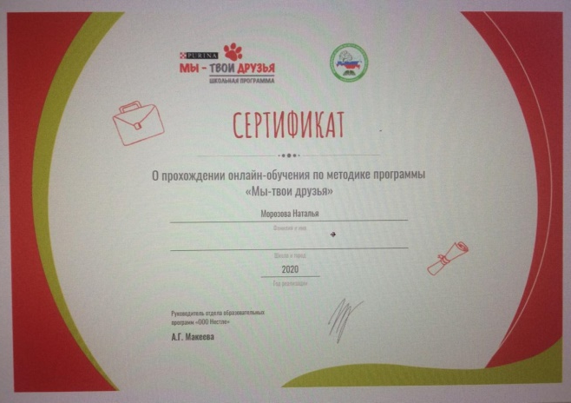
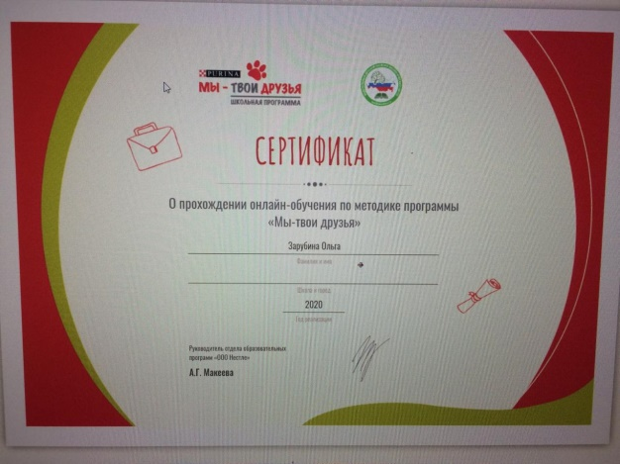
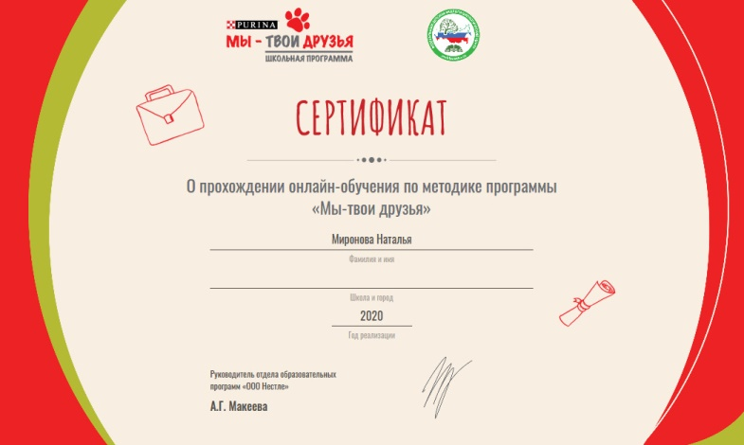
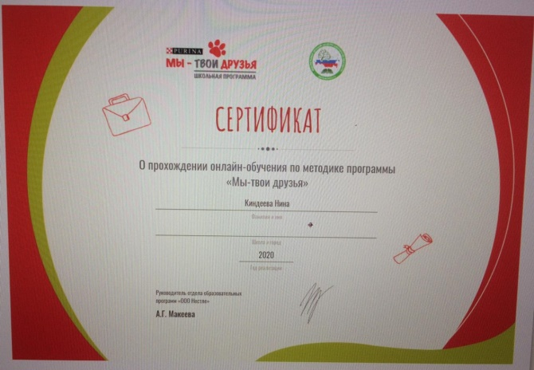
С 2020 года в нашем детском саду воспитанники знакомились с программой «Мы – твои друзья». Цель- формирование у детей ответственного отношения к домашним животным, готовности заботиться о своих питомцах и опекать их.

Slide 4
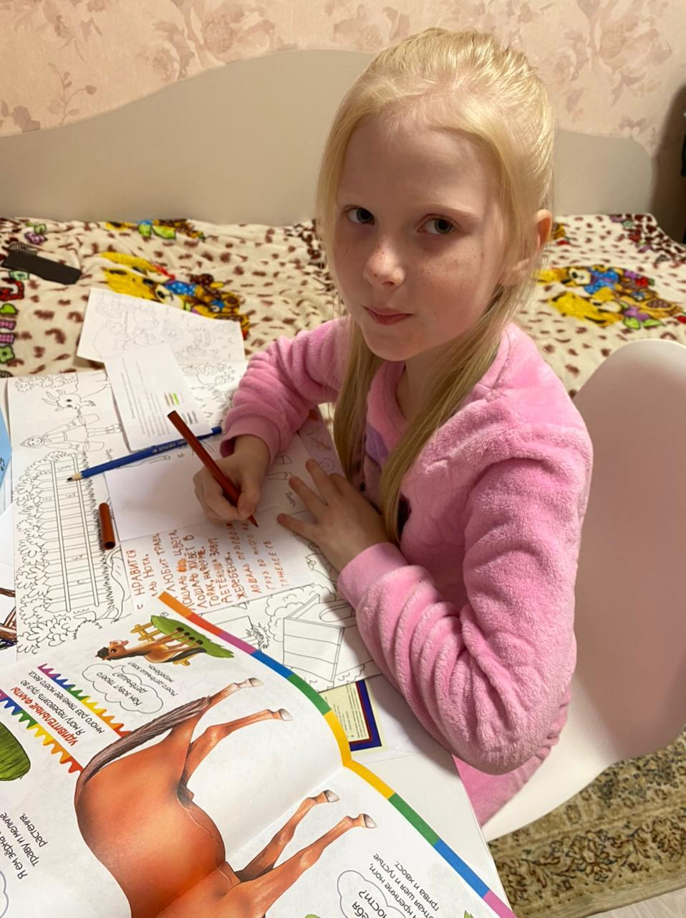
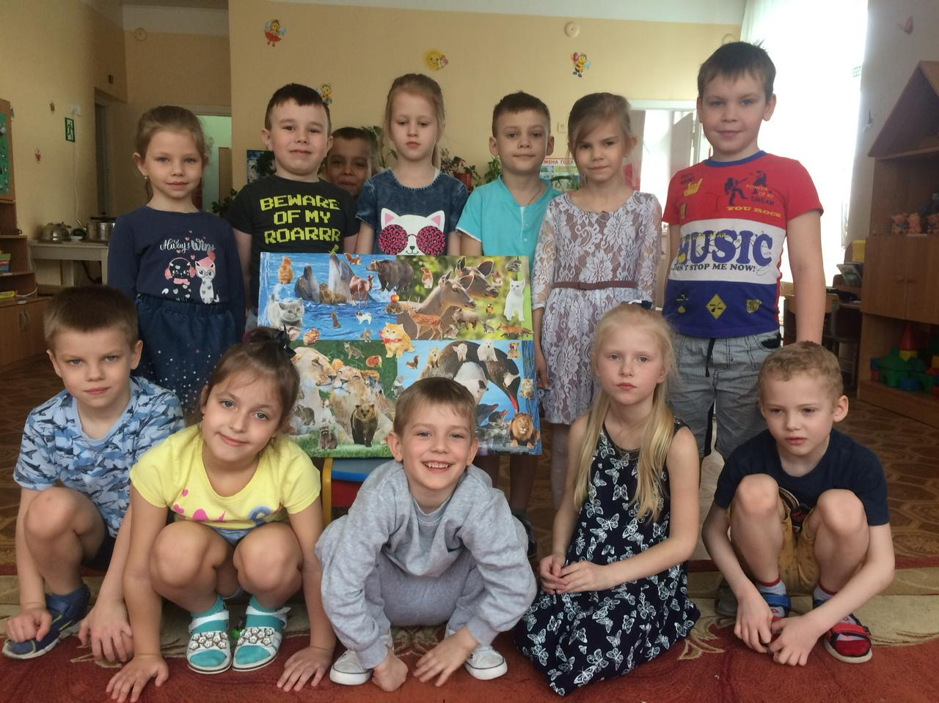
«Входи в мир природы! Будь внимательным и пытливым, добрым и смелым. Больше узнавай, больше умей, чтобы вся природа обернулась для тебя большой Родиной!» Е. Чарушин Основные задачи программы: - формирование представлений об универсальной ценности домашних животных как представителей мира живой природы, понимания связи человека и природы; -развитие устойчивого познавательного, эстетического и практического интереса к домашним животным; -вовлечение учащихся в реальную деятельность по уходу за домашними питомцами. Центральный объект – взаимоотношения человека с домашними животными.

Slide 5
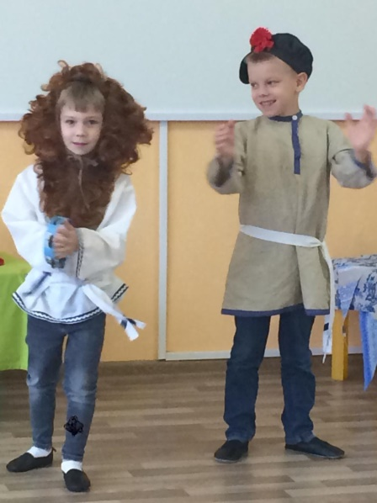
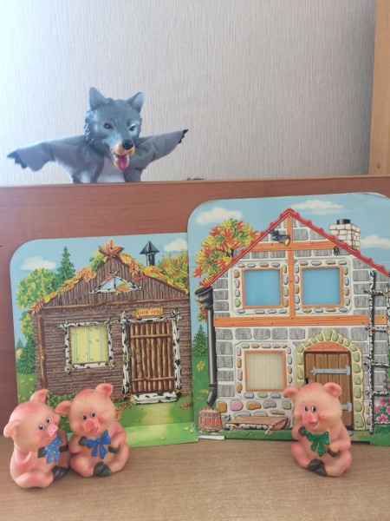
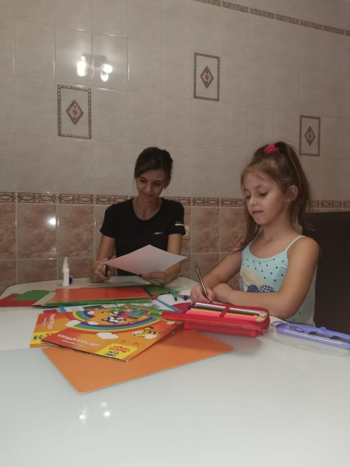
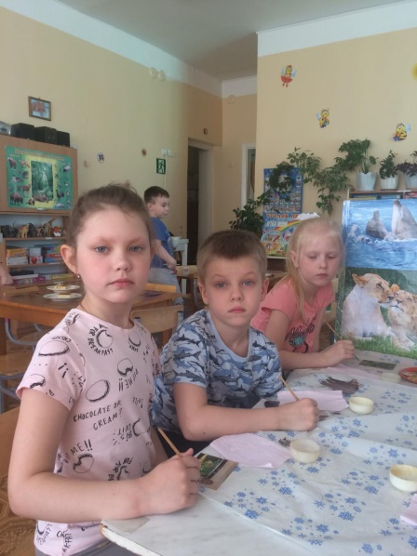
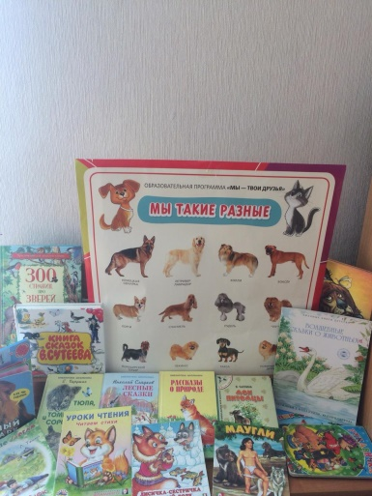
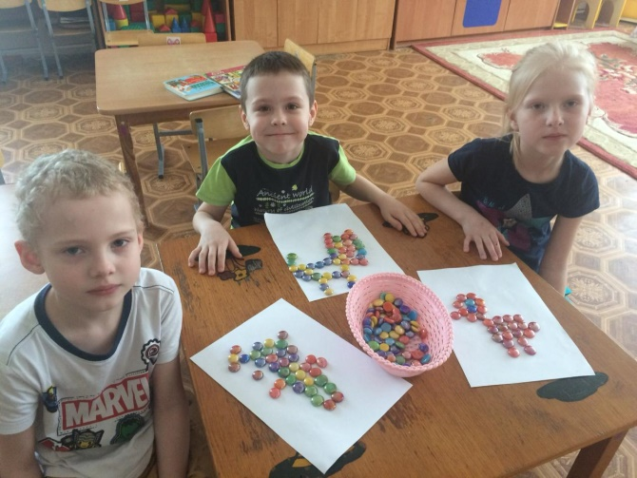
В реализации программы использовались различные виды деятельности: игровая, познавательная, развлекательная, художественно - досуговое творчество. При проведении занятий применялись беседы, дидактические и сюжетно-ролевые игры, конкурсы, проекты и другие формы и методы организации деятельности.

Slide 6
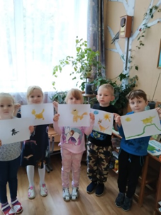
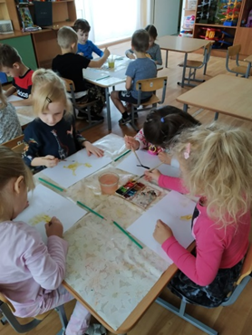
С 1 по 5 октября 2020 г в нашем детском саду прошла социальная акция к Всемирному дню защиты животных "Мы в ответе за тех, кого приручили".
Воспитатели старшей группы «Шалунишки» Миронова Н.А., Зарубина О.Л. провели тематический день.
В игровой форме детей познакомили с видами редких животных, занесенных в Красную книгу, объяснили, почему они нуждаются в охране. Основной акцент был сделан на формирование ценностного, глубоко-эмоционального отношения детей к животным. Тематический день завершился рисованием и оформлением тематической выставки творческих работ детей «Мой любимый питомец».

Slide 7
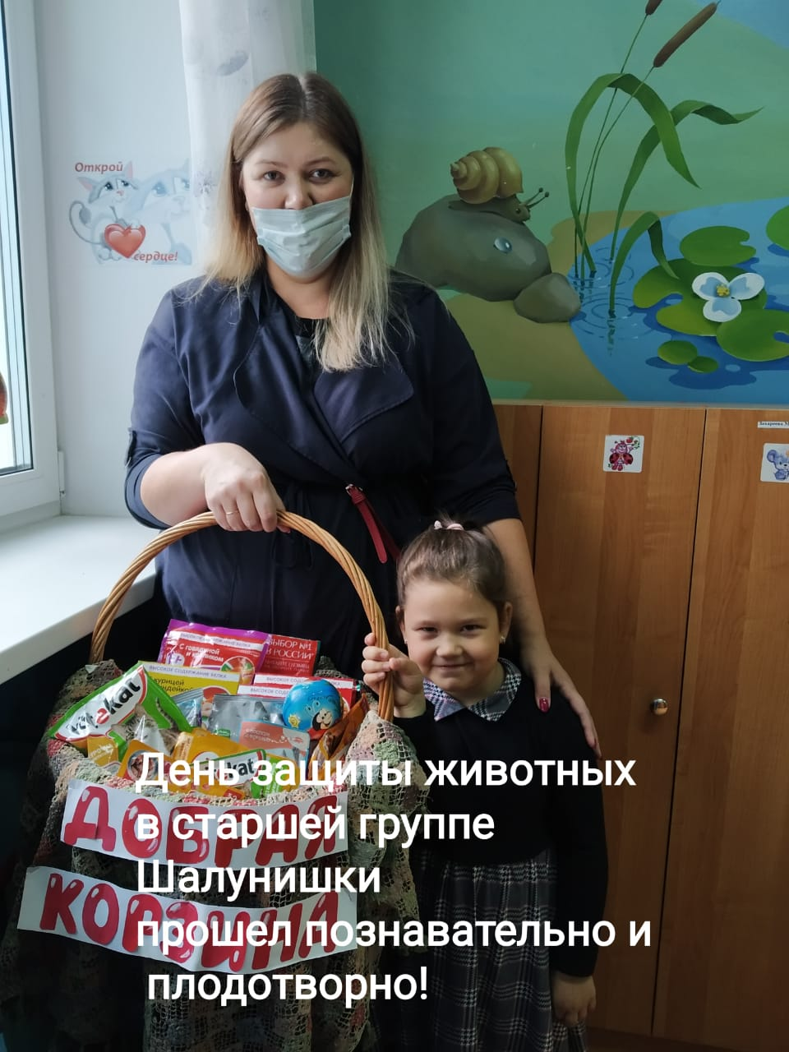
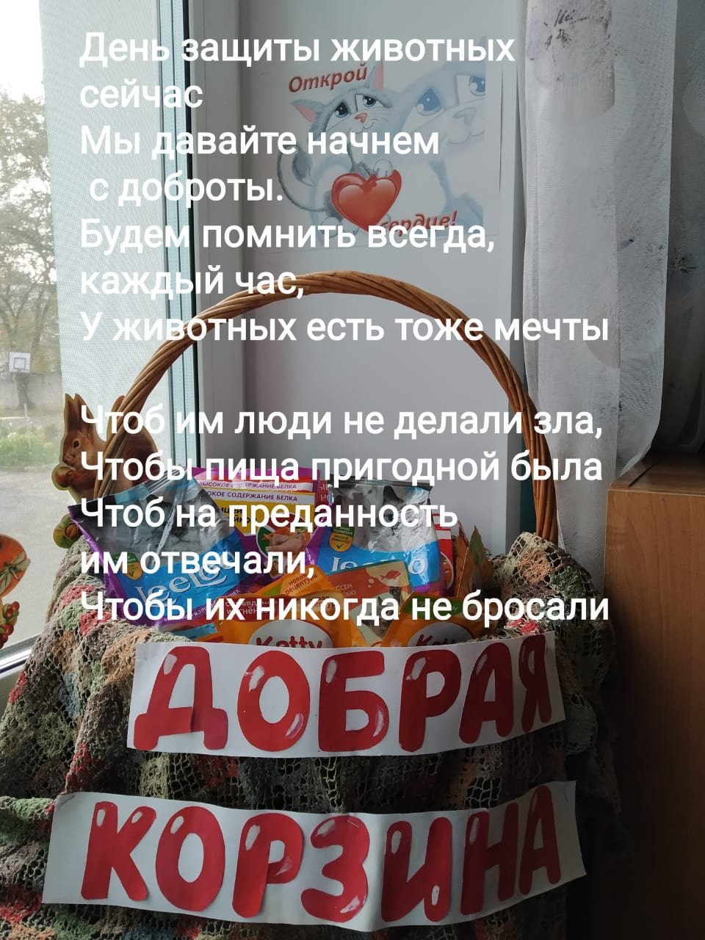
Акция «Добрая корзина»
Воспитатели, совместно с родителями, провели социальную акцию «Добрая корзина». В ходе нее был собран корм для бездомных животных, находящихся на передержке волонтеров группы ОО «Кот и Пес» ПБЖ г. Орел и передан ее представителю, которая является родителем воспитанницы нашего детского сада.

Slide 8
Воспитатели подготовительной к школе группы «Буратино» Морозова Н.В., Киндеева Н.Н. в рамках проходящей акции провели «Уроки добра»: педагоги сообщили детям о нуждах и потребностях четвероногих друзей, какую роль играет человек в их жизни и о необходимости готовности заботиться о питомцах и бережно относиться к ним, а дети, в свою очередь, рассказали о своих домашних животных. В этой беседе даже малообщительные и застенчивые дети охотно вступали в контакт со сверстниками. В этой группе также оформлена выставка рисунков «Мой четвероногий друг». Данная акция заинтересовала родителей воспитанников, они поделились фотографиями своих домашних животных, а так же животных, с которыми знакомились их дети во время экскурсий и прогулок.
Данные мероприятия вызвали большой интерес у всех участников. Эти дни были наполнены трепетом и добротой. Такая образовательная деятельность формирует у детей ответственность, стремление помогать бездомным животным, дарить добро тем, кто в этом нуждается. Животные - компаньоны – это животные, которых человек содержит у себя в доме для общения и получения положительных эмоций. В отличие от диких животных, домашние животные, прирученные человеком, не могут жить самостоятельно в дикой природе. Человек должен нести за них ответственность и заботиться о них. Выбор питомца- очень ответственный шаг. Подержать в руках такое маленькое чудо – это не только наслаждение, но и ответственность за него.

Slide 9
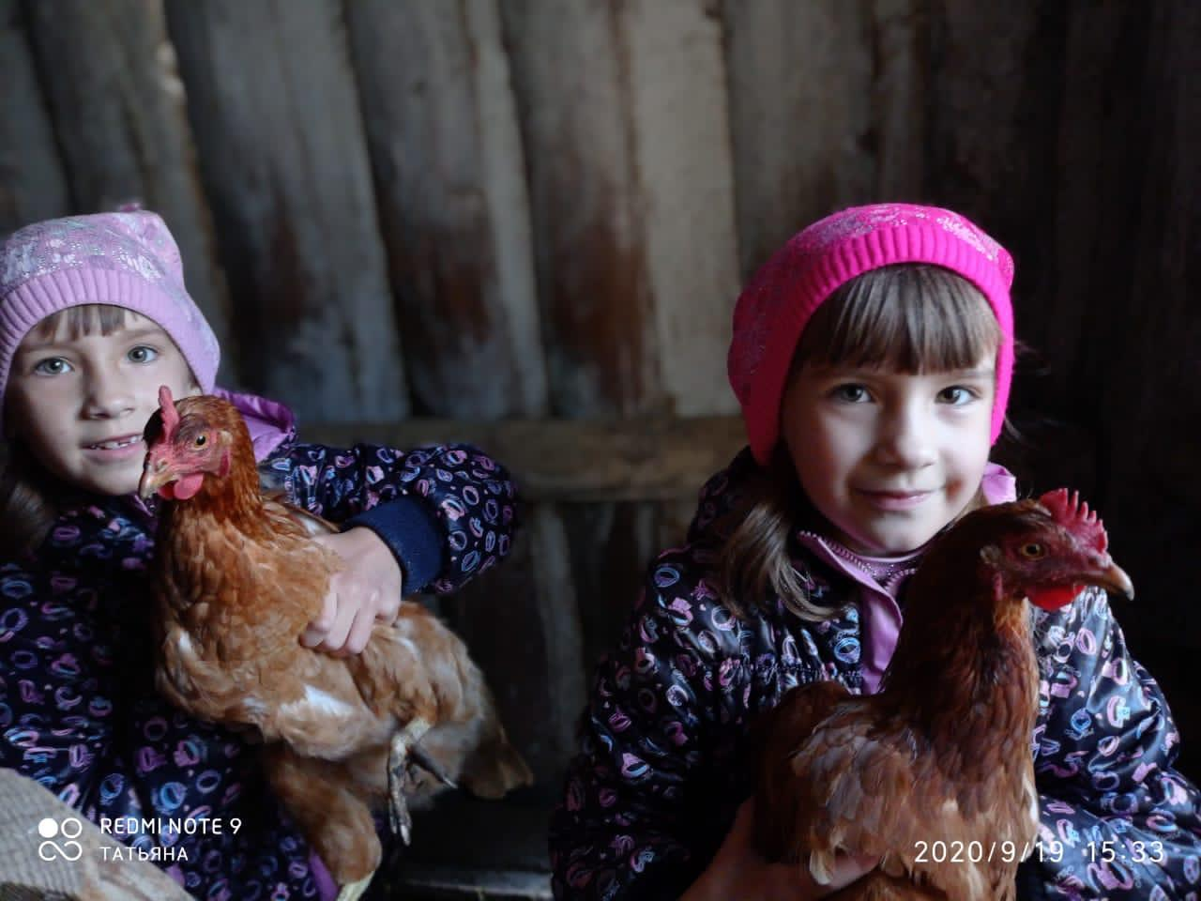
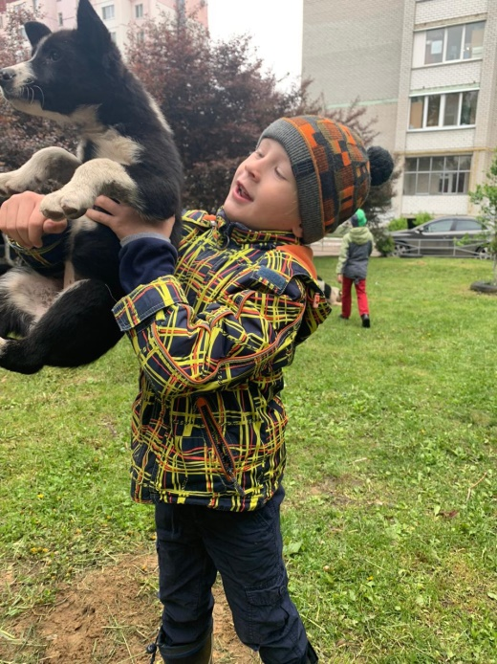
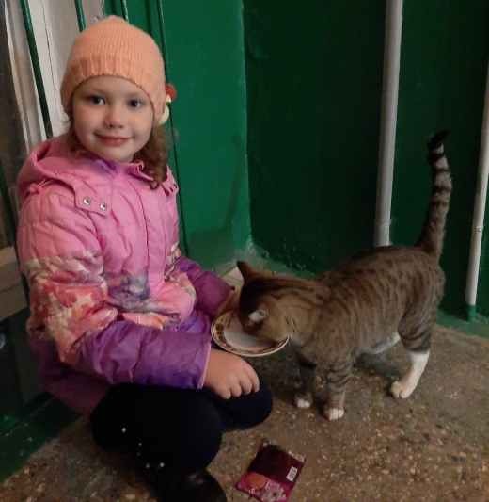
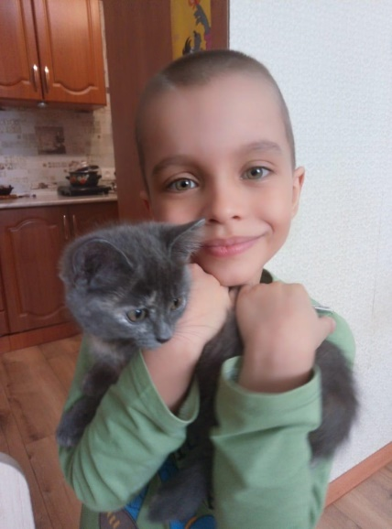
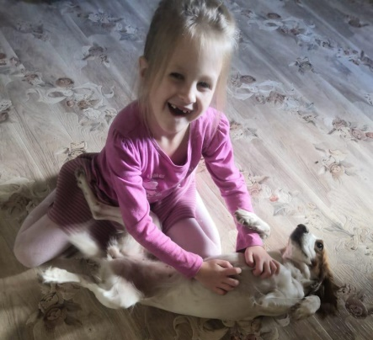
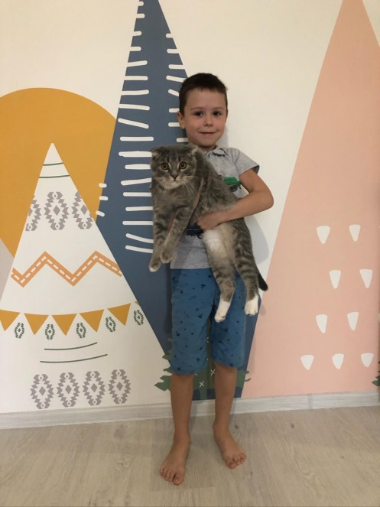
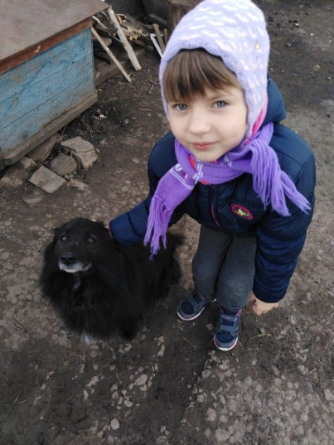
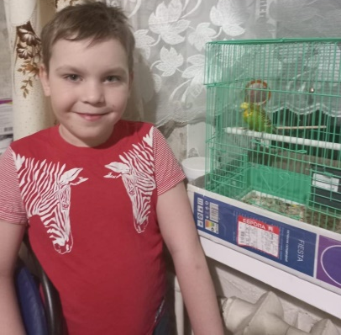
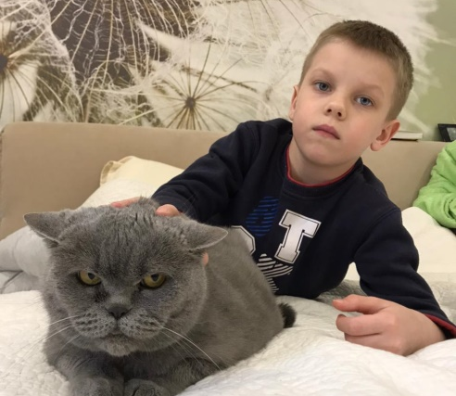
«Наши «братья меньшие» отзывчивы на ласку, на человеческую доброту. Дружба с ними нужна нам, наверное, для того, чтобы мы становились мудрее, отзывчивее, добрее ко всему живому.» Г.Н. Троепольский

Slide 10
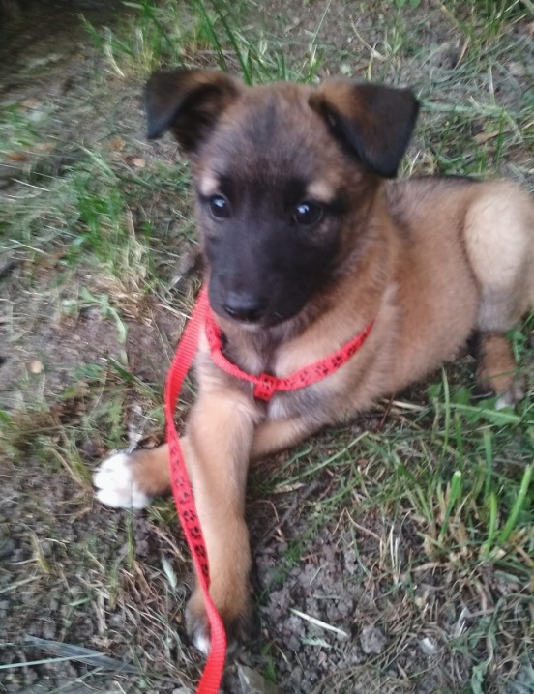
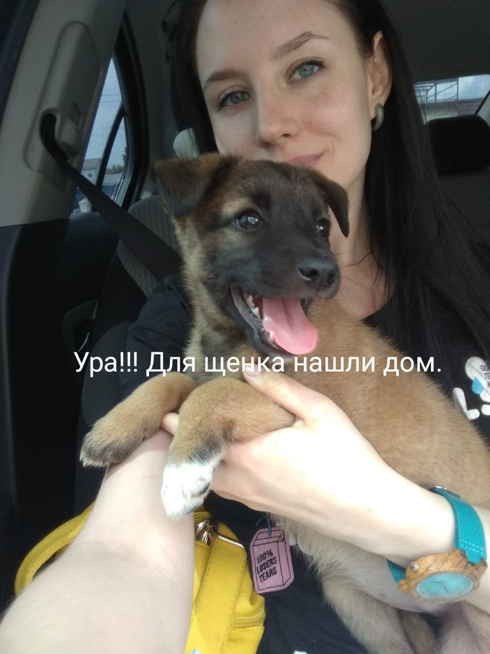
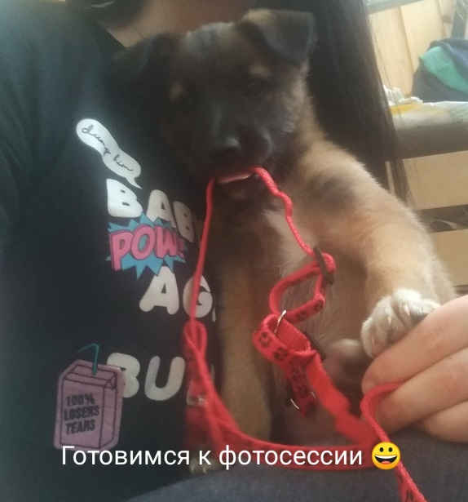
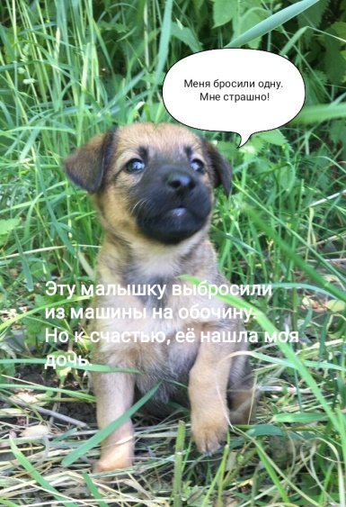
Вместе - нам лучше! «Животные – не меньшие братья наши и не бедные родственники; они – иные народы, вместе с нами угодившие в сеть жизни, в сеть времени; такие же, как и мы, пленники земного великолепия и земных страданий» Генри Бестон
История одной судьбы
«Мы в ответе за тех, кого приручаем!» При встрече с домашними животными мы испытываем огромное наслаждение.

Slide 11
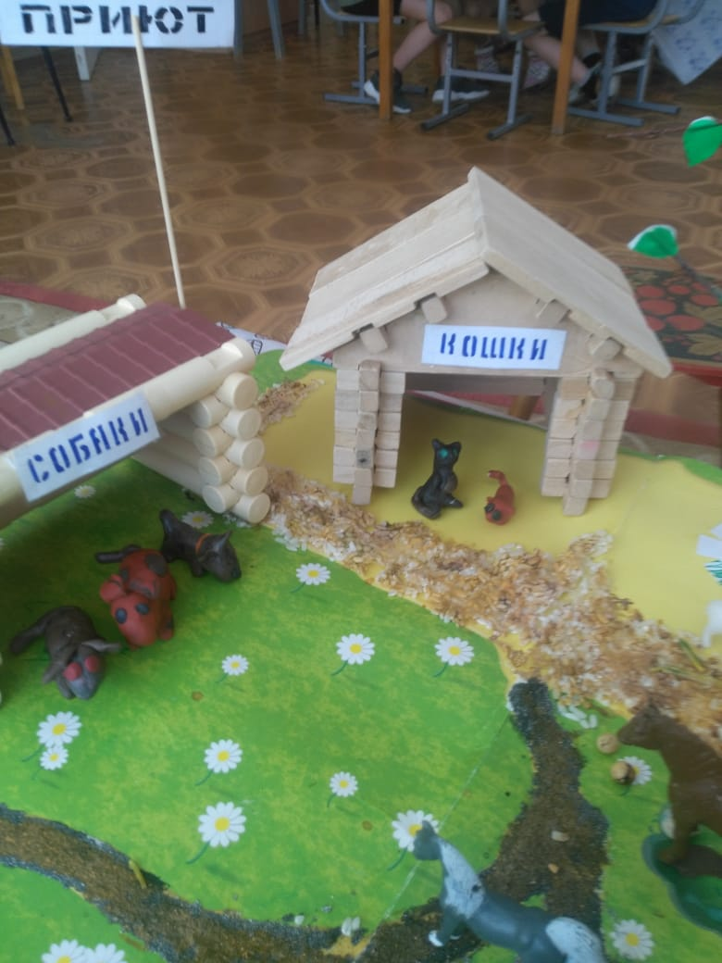
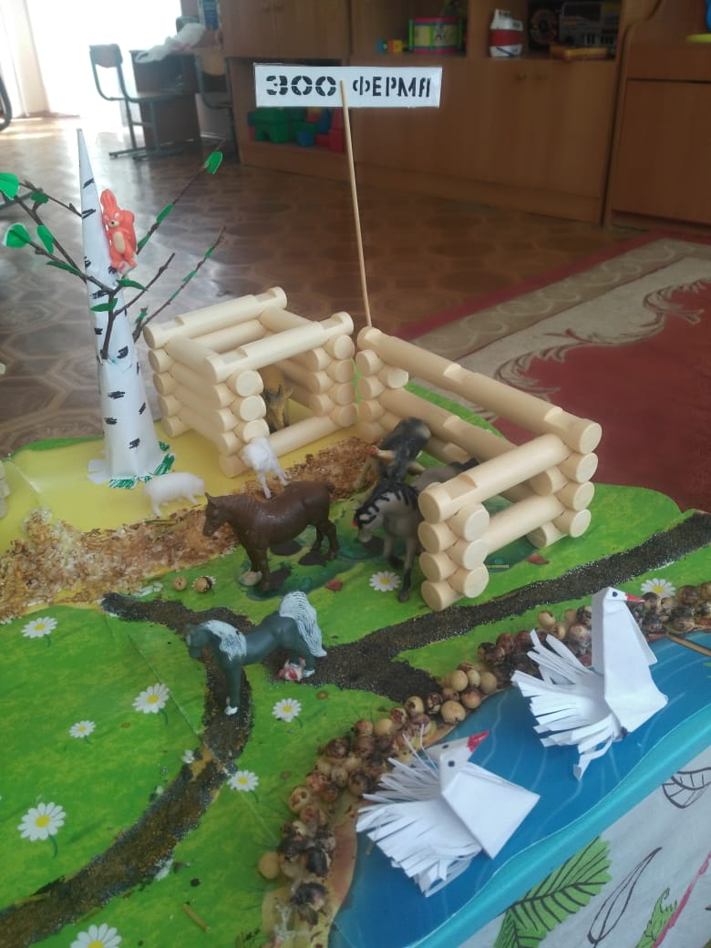
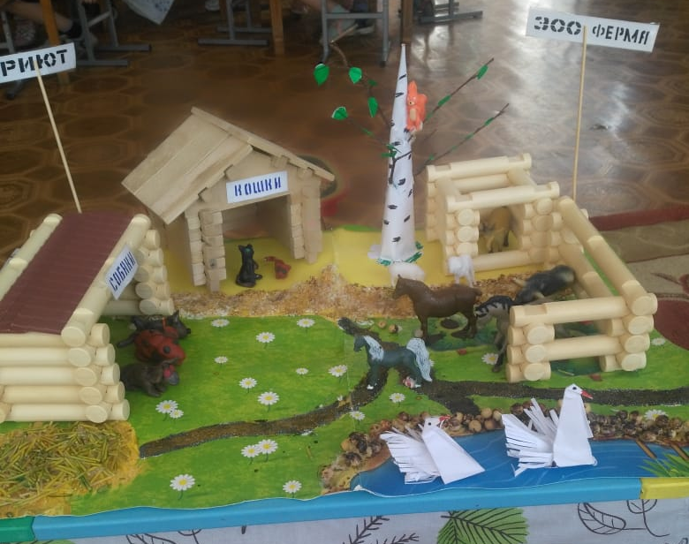
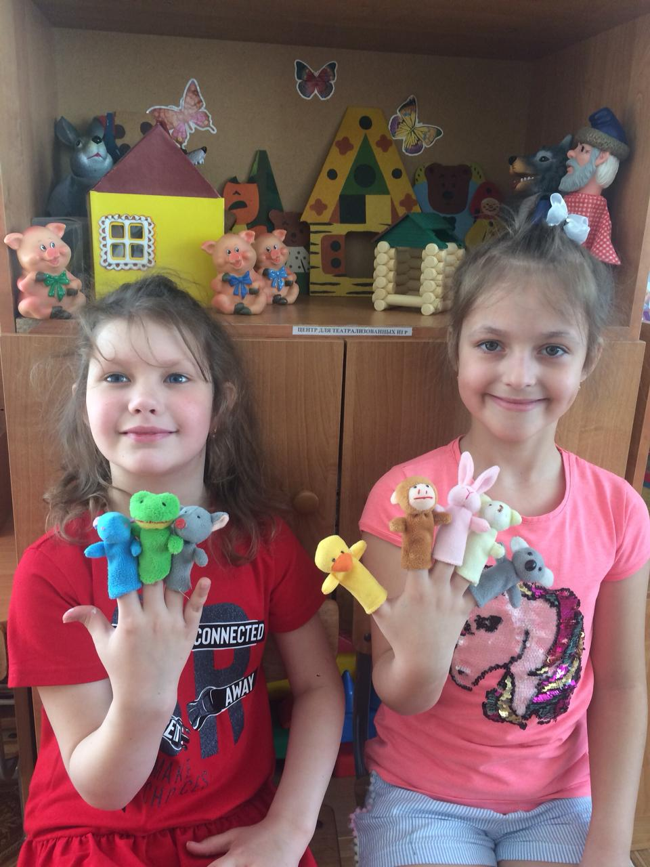
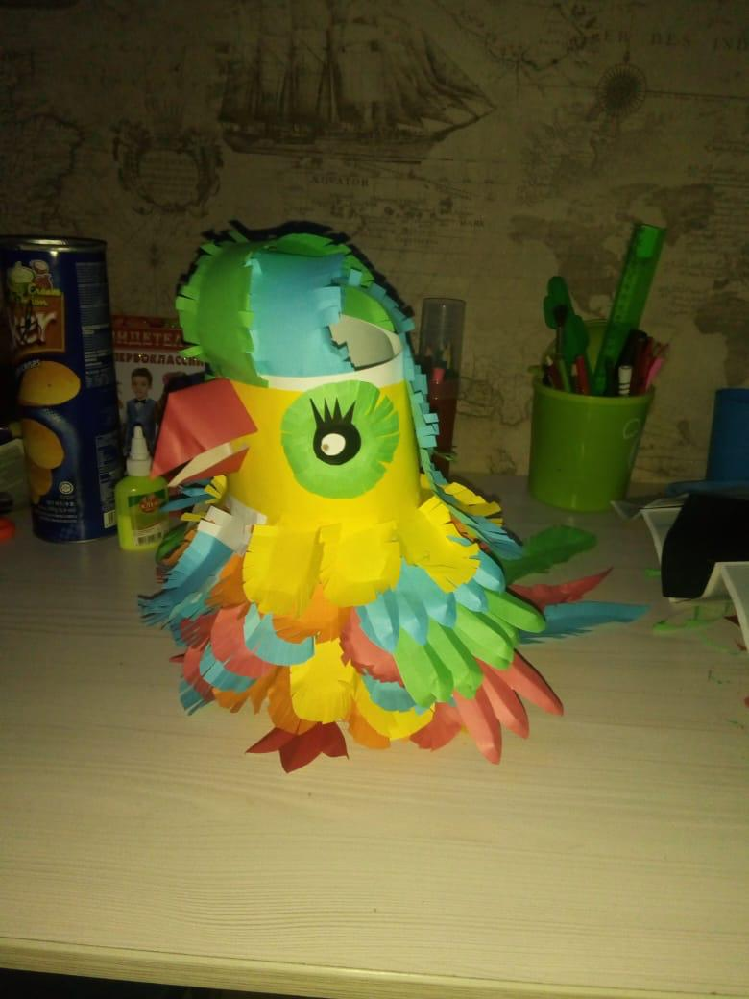
Привлечение родителей к изготовлению атрибутов к сюжетно-ролевым и театральным играм.

Slide 12
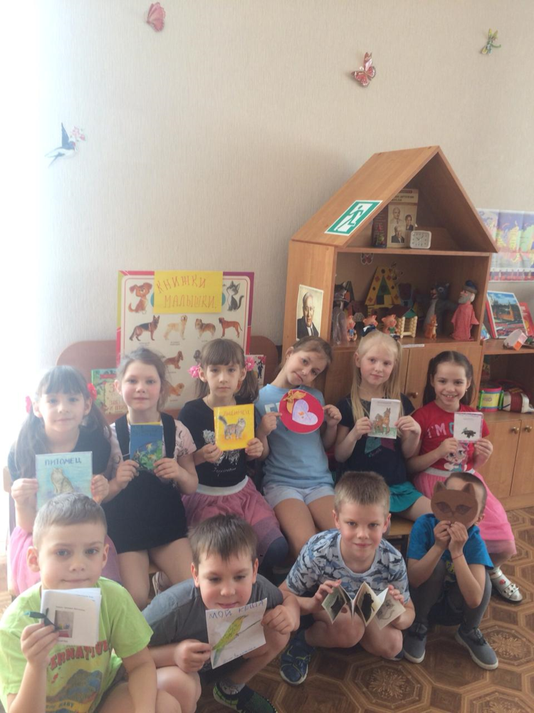
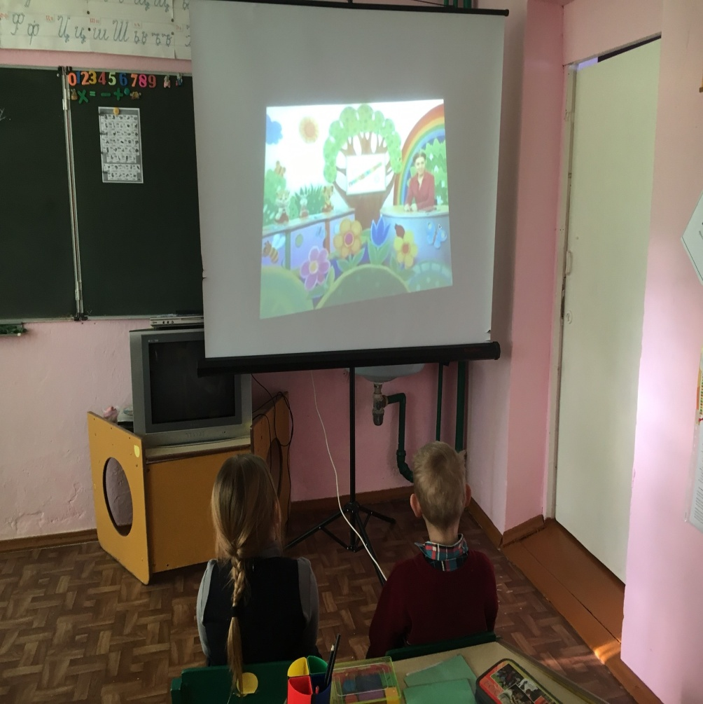
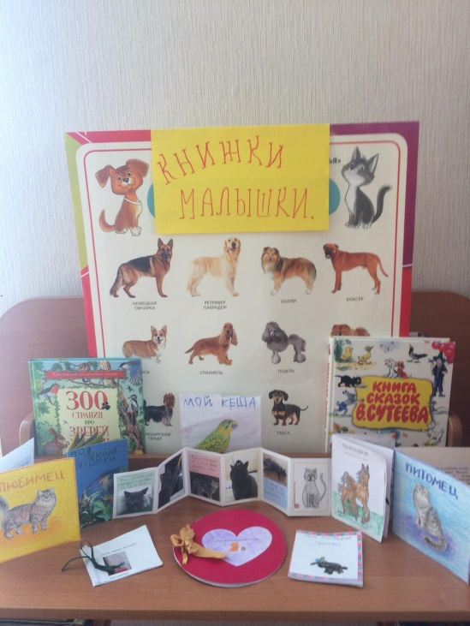
Узнать больше о домашних животных, их привычках и характере можно и с помощью видеороликов, научно-популярной литературы, художественных произведений и книжек малышек, которые ребята изготавливают сами.

Slide 13
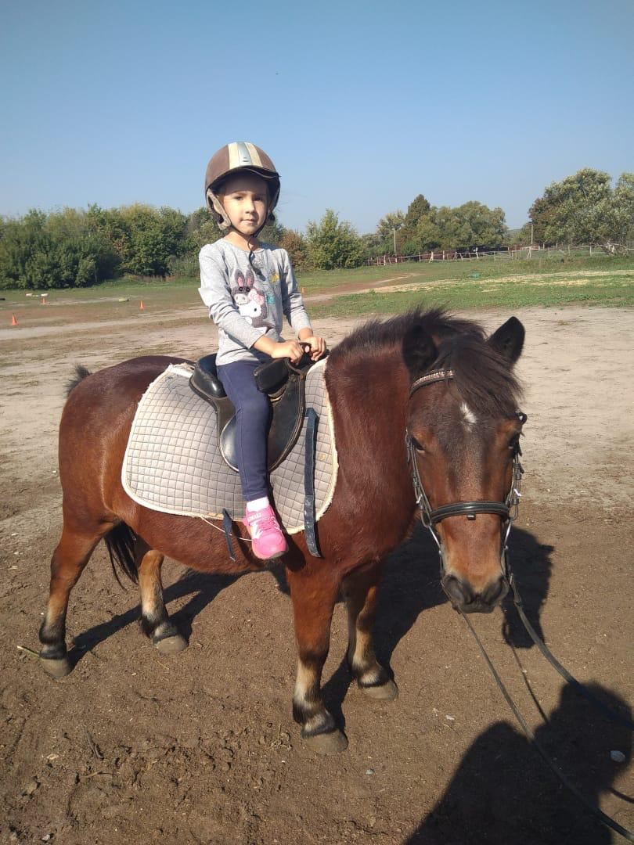
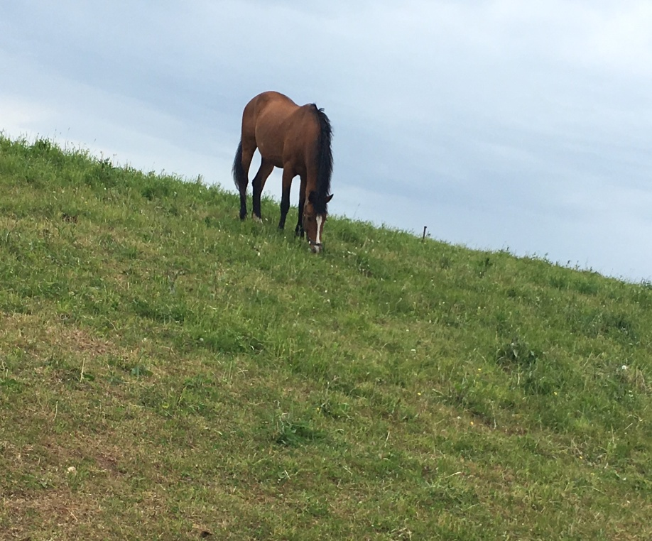
Ближе познакомиться с домашними животными, условиями их содержания нам помогают экскурсии.

Slide 14
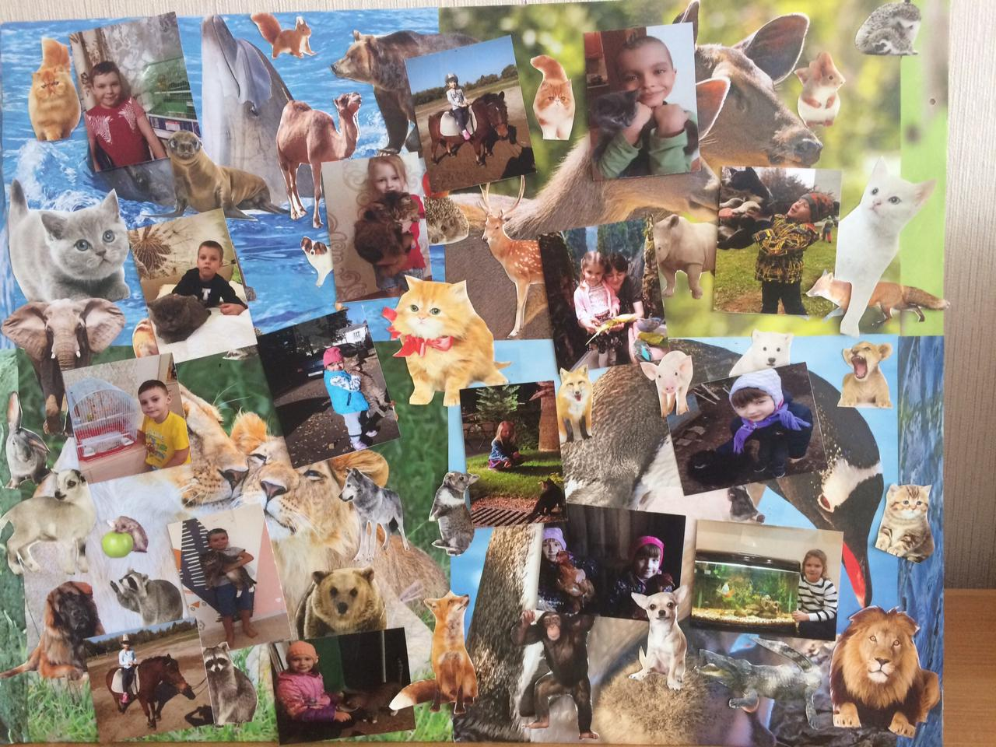
Интересные факты из жизни домашних питомцев, которые мы с ребятами увидели или узнали мы отразили в фотоколлаже под рубрикой «Это интересно» . Здесь помогла совместная работа педагогов, детей и их родителей

Slide 15
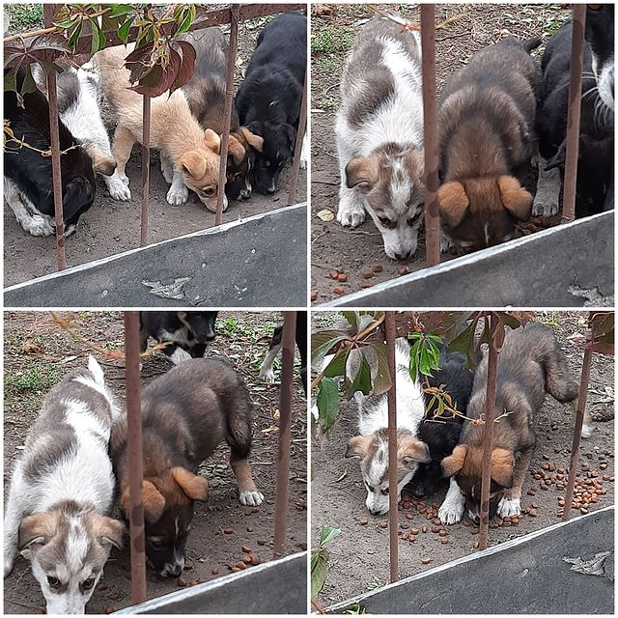
« Почаще присматривайтесь к домашним животным рядом с нами и вокруг нас. Они – наше зеркало, зеркало хозяина, зеркало нашего общества.» В.А. Корабельников
Стремись животных защищать,
Они ведь – братья наши!
Стремись чуть-чуть добрее стать,
Мир этот сделать краше!
Их дружба крепкая верна,
Животные – как люди!
И нам их доброта нужна.
Кем без добра мы будем?

